Slide 1
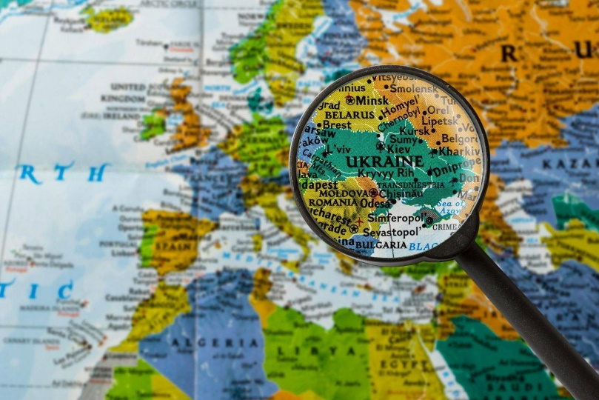
Я досліджую світ
2 клас
Людина і світ
Урок 61
Про що «розповідає» карта світу?

Slide 2
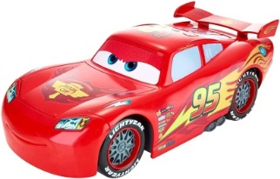
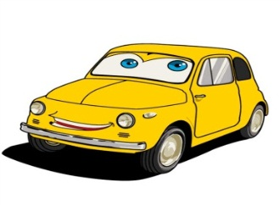
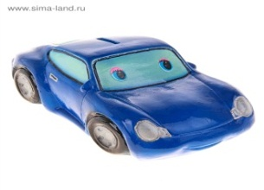
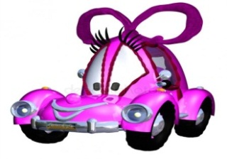
Налаштуймося на роботу
Чи любиш ти подорожі? На екрані машинки з рисами характеру.
Яку ти вибираєш для участі у подорожі?
Пролунав дзвінок веселий.
Всі готові? Все готово?
Ми не відпочиваємо,
Ми працювати починаємо.
працьовитість
увага
старанність
творчість

Slide 3
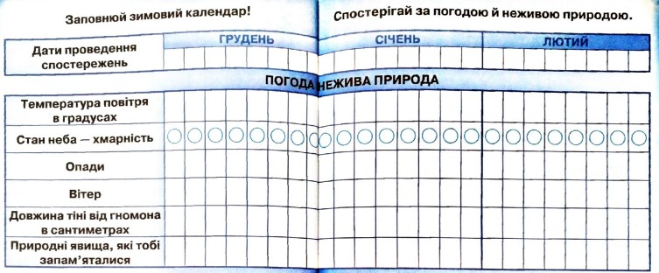
Вправа «Синоптик»
Яка зараз пора року?
Яке число місяця?
Який місяць року?
Який день тижня?
Запиши свої спостереження за неживою природою у календар спостережень
Зошит.
Сторінка
60-61

Slide 4
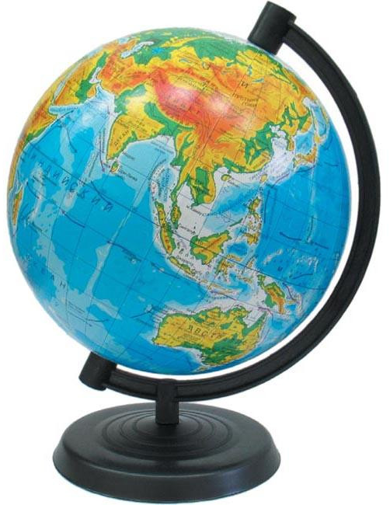
Пригадай
Що таке горизонт?
Яку форму має наша планета Земля?
Назви сторони горизонту.
Що таке глобус? Чи зручно користуватися ним під час подорожі?
Як позначають на глобусі, карті різні форми земної поверхні, океани, моря?
Сьогодні на уроці ознайомимось з географічними картами, дізнаємось про різні форми земної поверхні:
материки, океани, екватор

Slide 5
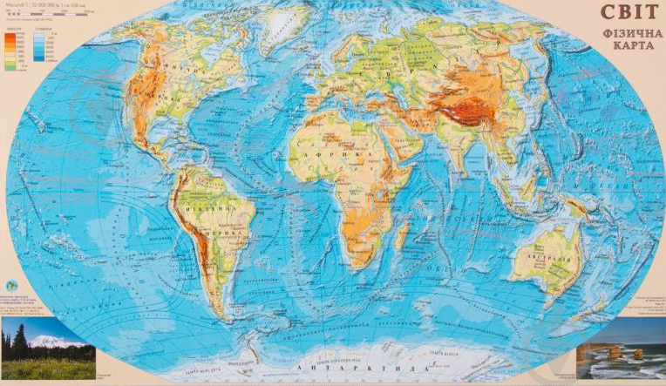
Фізична карта світу
Розглядати карту завжди цікаво, але варто пам’ятати: карта — зменшене зображення земної поверхні, її частини чи окремих країн світу.
Тому вміння «читати» карту завжди може стати в пригоді.
Поміркуй, чому земну поверхню умовно розділили на чотири півкулі.
Підручник.
Сторінка
85

Slide 6
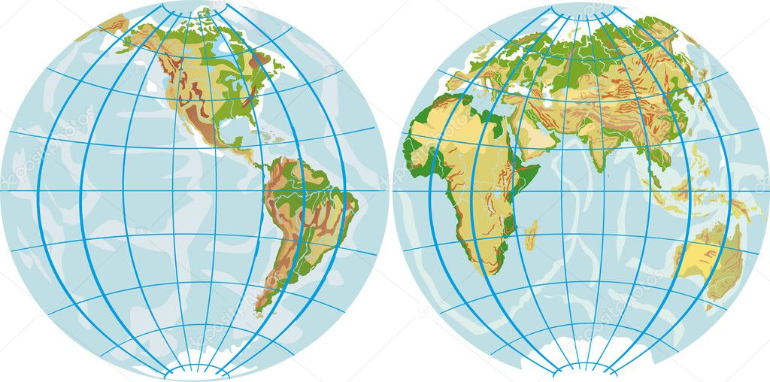
Чотири півкулі земної поверхні
Так з’явилися карти Західної та Східної Північної та Південної, півкуль.
На Північну й Південну півкулі Землю ділить екватор — уявна лінія, що розташована на однаковій відстані від Північного й Південного полюсів.
Північний полюс
екватор
Екватор
Західна півкуля
Східна півкуля
Південний полюс
Підручник.
Сторінка
85

Slide 7
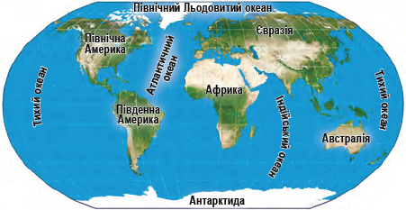
Карта світу. Материки і океани
На Землі є великі ділянки суходолу — материки, або континенти. З усіх сторін материки омиваються океанами.
Прочитай назви континентів і океанів.
Західна півкуля
Східна півкуля
Підручник.
Сторінка
86

Slide 8
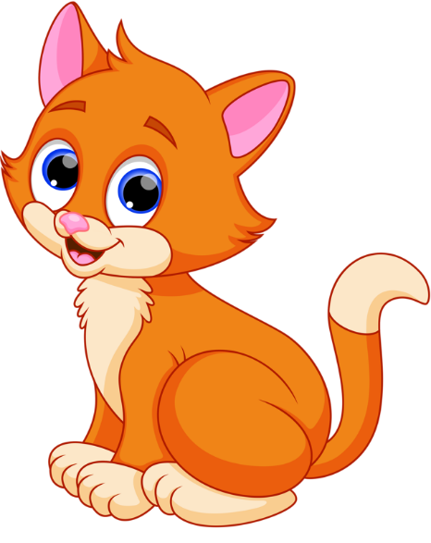
Рухлива вправа
Кіт збирався до роботи, (Потягніться.)
Та завадили турботи: (Розведіть руки в сторони.)
Треба висушить хвоста, (Покажіть «хвіст»:)
Накрутити вуса, (Обома руками «підкрутіть вуса».)
Почесати живота (Погладьте живіт.)
І помити носа. (Витріть рукою ніс.)
Цілий день такі турботи, (Загинайте пальці.)
Що й не встигнеш до роботи! (Розведіть руками і покрутіть головою).

Slide 9
Попрацюй з картою, глобусом
Знайди на карті світу Україну.
На якому континенті вона знаходиться?
Покажи екватор і полюси на карті світу і глобусі. Назви півкулі.
Що таке материк? Які назви океанів тобі доводилося чути?
Підручник.
Сторінка
86

Slide 10
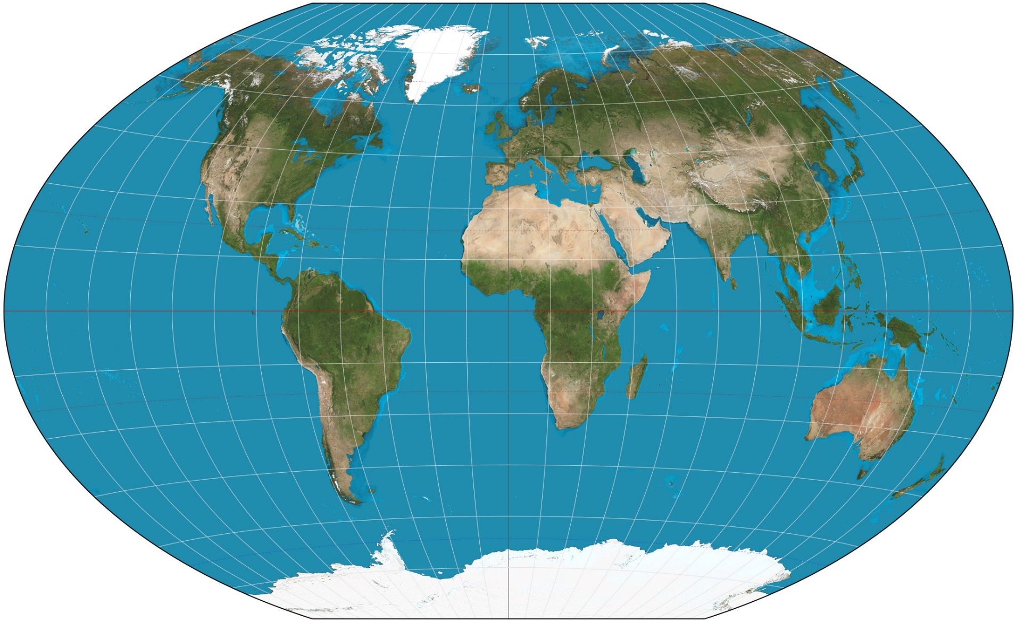
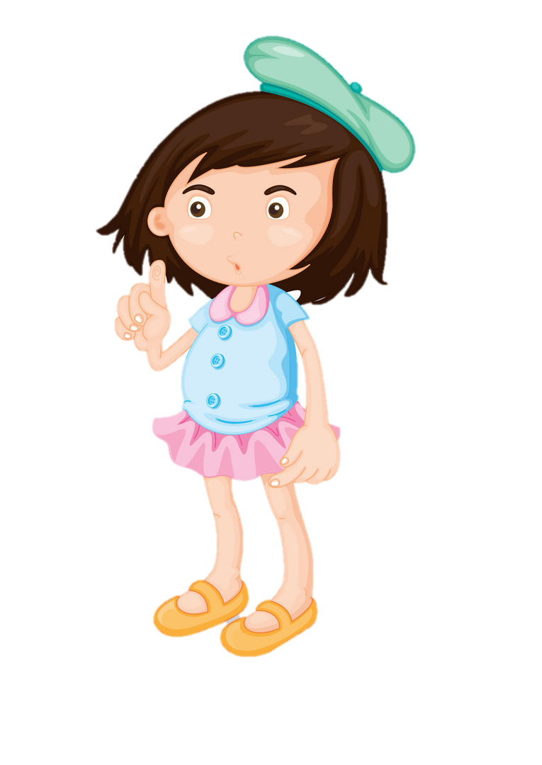
Вправа «Вчитель»
Наталка позначила материки. Чи все правильно зробила дівчинка?
Африка
Антарктида
Північна Америка
Південна Америка
Австралія
Євразія

Slide 11
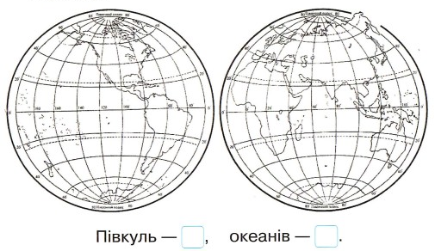
Робота в зошиті
1. Допиши потрібне слово у визначенні.
2. Запиши, скільки півкуль і океанів на Землі. На карті червоним олівцем наведи екватор.
Уявна лінія, що ділить Землю на Північну і Південну півкулі, називається
екватор.
3. Запиши математичні знаки «дорівнює» і «не дорівнює» між даними словами.
=
≠
4
4
=
=
Сторінка
13

Slide 12
Рефлексія
Яку тему вивчали на уроці?
Що нового дізналися на уроці?
Які цінні думки запам’ятались?
Що було важко на уроці
Віртуальну подорож картою світу закінчено.
Яка риса характеру тобі допомогла в подорожі?
працьовитість
увага
старанність
творчість

